Slide 1


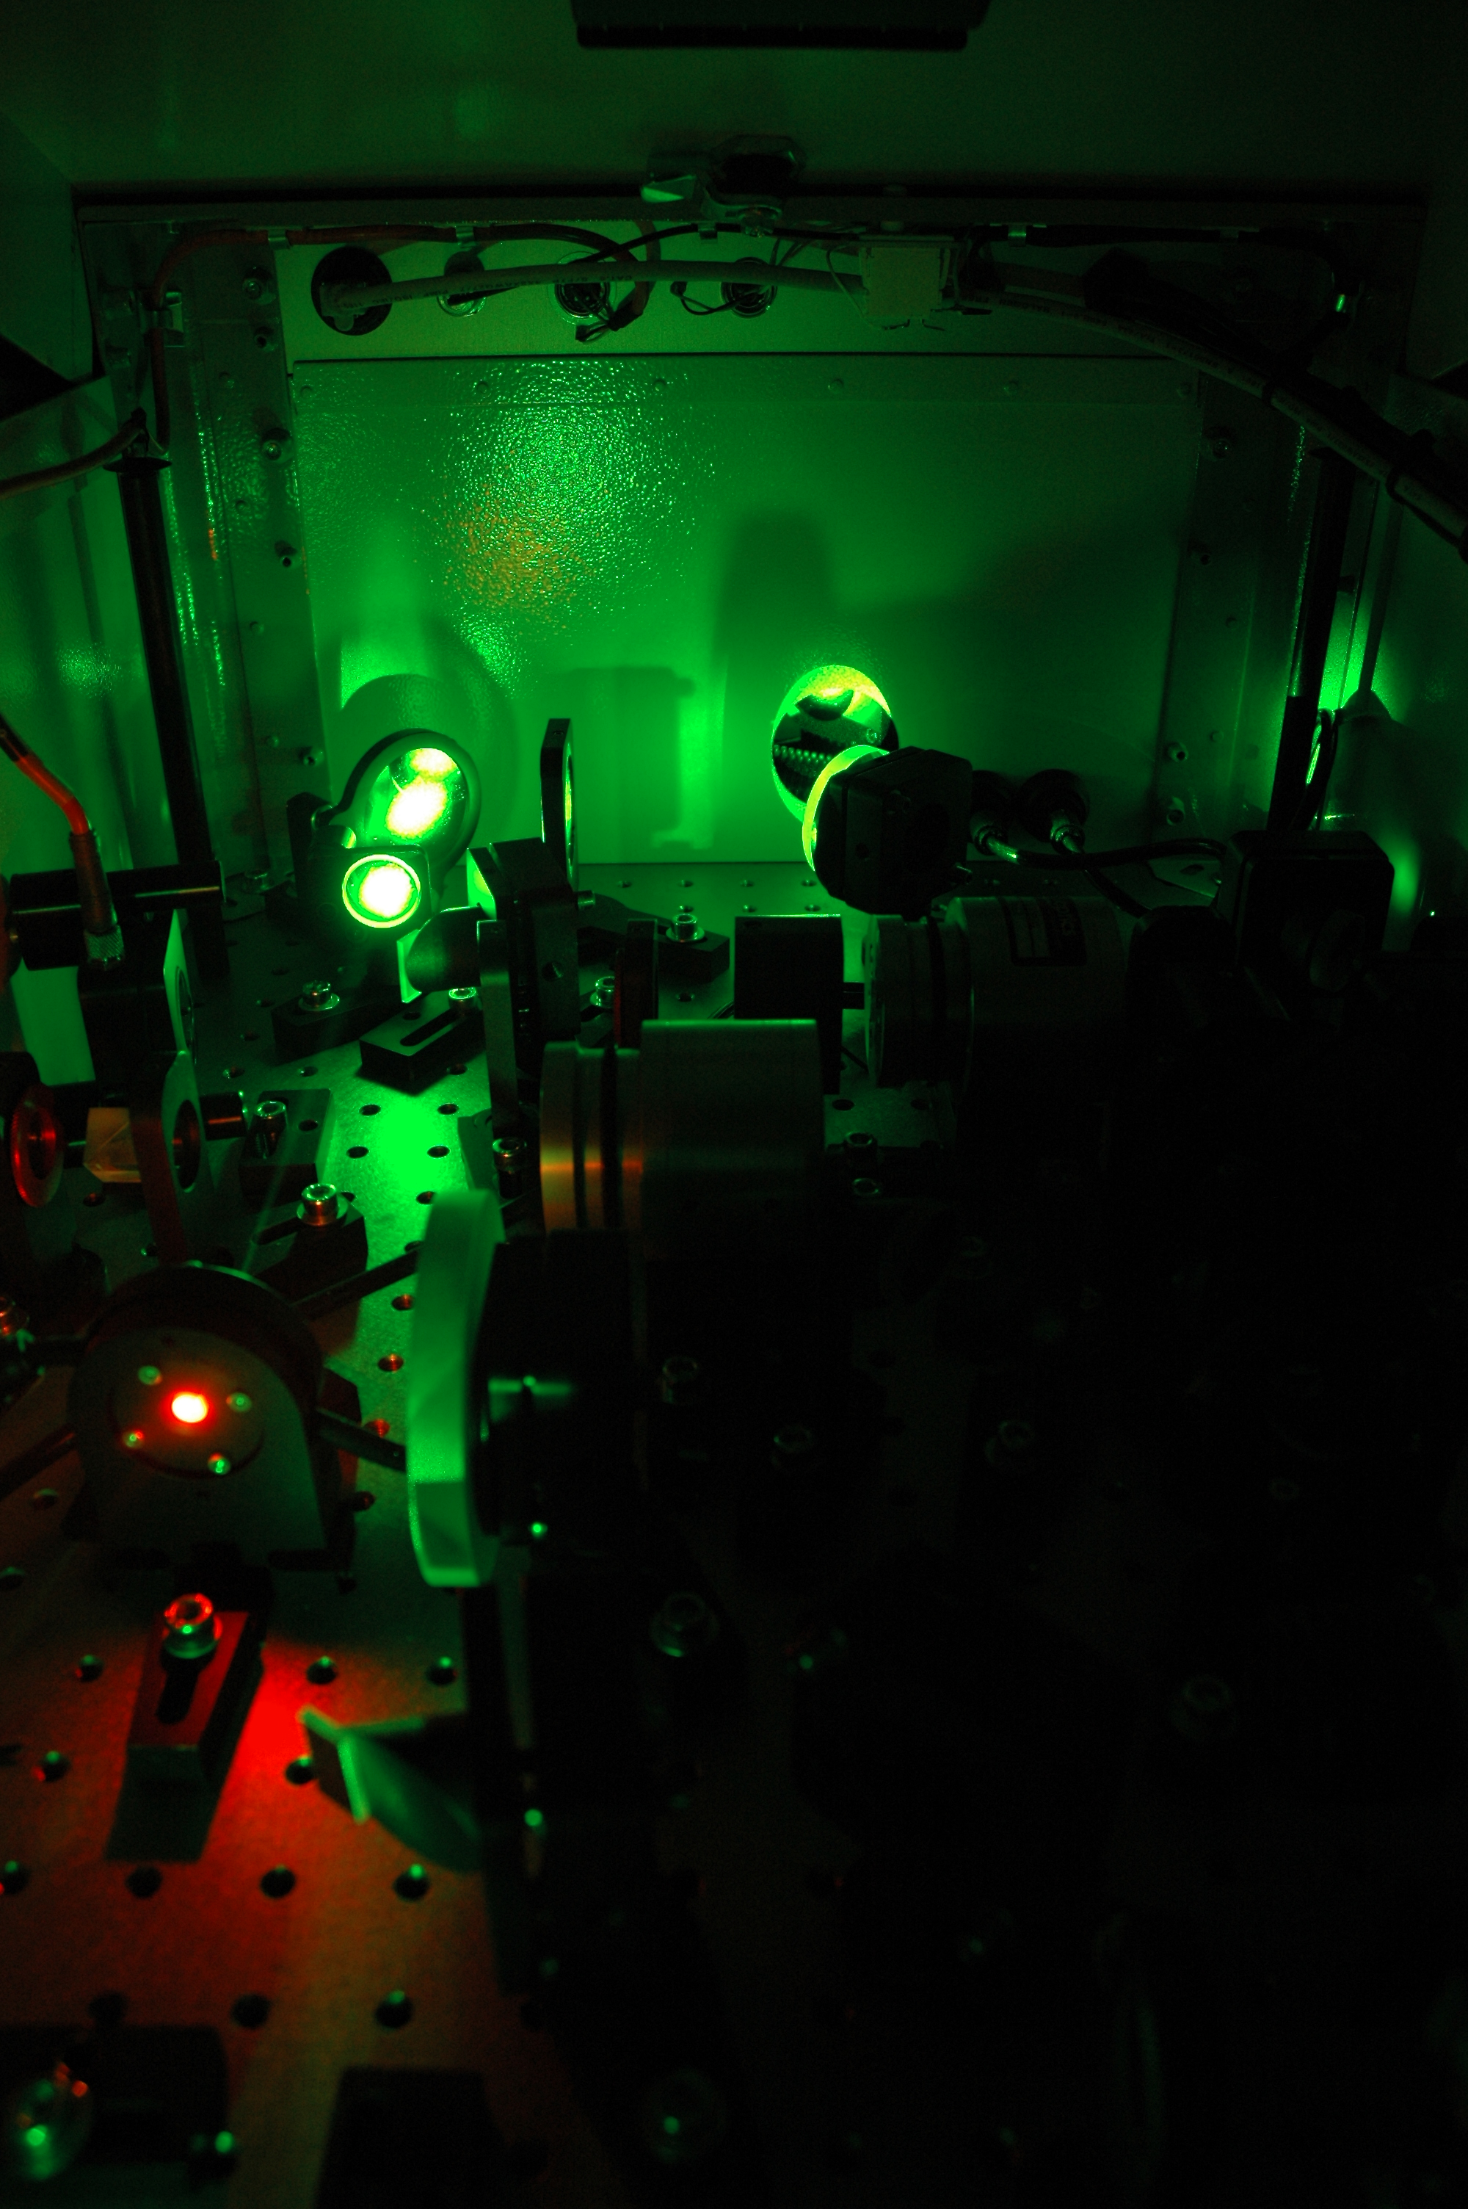


SERVEUR LASER FAB
O. Tcherbakoff, J-F. Hergott, F. Lepetit, M. Comte, E. Ruaudel
D. Guillaumet, D. Garzella, F. Réau et P. d’Oliveira CEA/DRF/IRAMIS/LIDYL/SLIC
X. Chen, A. Golinelli, B. Bussière,E. Gontier Amplitude Technologies

Slide 2
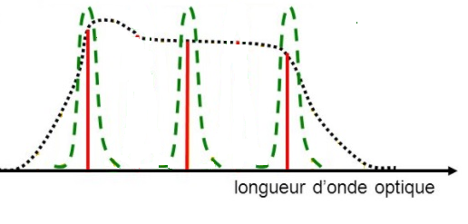
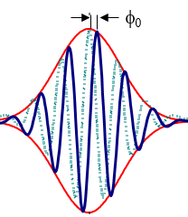
LASER FAB1/FAB10
  Acquisition sous contrat collaboratif auprès de la société Amplitude Technologies (AT)
  Financement Equipex ATTOLAB+SESAME ATTOLITE [1,3 ME]
PHASE 1
PHASE 2
15 W 25fs @1kHz CEP
FAB 1
>15 W 15fs @1kHz CEP
FAB 1
>15 W 40fs @1kHz
FAB 1
20 W 25fs @10kHz CEP
FAB 10
>20 W 15fs @10kHz CEP
FAB 10
>15 W 40fs @1kHz
FAB 1
Ampli
@1kHz
Ampli
@1kHz
Ampli
@10kHz
Ampli
@10kHz
Front-End
10kHz@800nm
5 Lasers Pompe
1 KhZ
Jades (Thales)
3x15W 2X18W
5 Lasers Pompe
1 KhZ
Jades (Thales)
3x15W 2X18W
2 Lasers Pompe
10KhZ
Continuum(AT)
60W -150 W
Rencontre des utilisateurs d’ATTOLAB – 7 Novembre 2017 , Orme-les-Merisiers

Slide 3
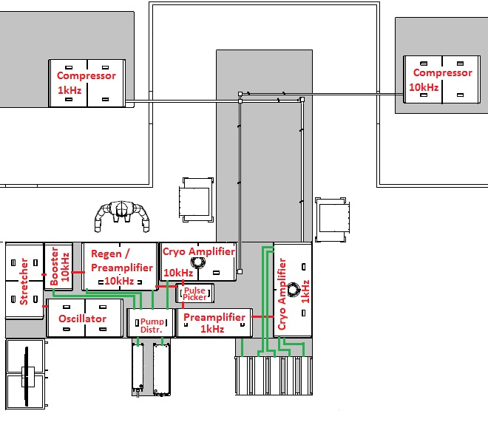
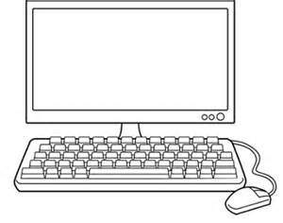
Implémentation dans le laboratoire
CEP +
Wizzler
CEP +
Wizzler
SE10
SE1
FRONT END
Poste contrôle
Supervision
Pompes 1kHz
3x13W & 2x18W (Thales)
Pompes 10kHz (Continuum)
60W & 150W
Rencontre des utilisateurs d’ATTOLAB – 7 Novembre 2017 , Orme-les-Merisiers

Slide 4
SOMMAIRE
1 - Bilan Fonctionnement
2 - Développements FAB coté SLIC
3 - Développements FAB coté AT
  La Phase 2 du projet.
  Développements effectués dans le laboratoire commun AT-LIDYL (IMPULSE) =>
  Front-end identique à FAB
Rencontre des utilisateurs d’ATTOLAB – 7 Novembre 2017 , Orme-les-Merisiers

Slide 5
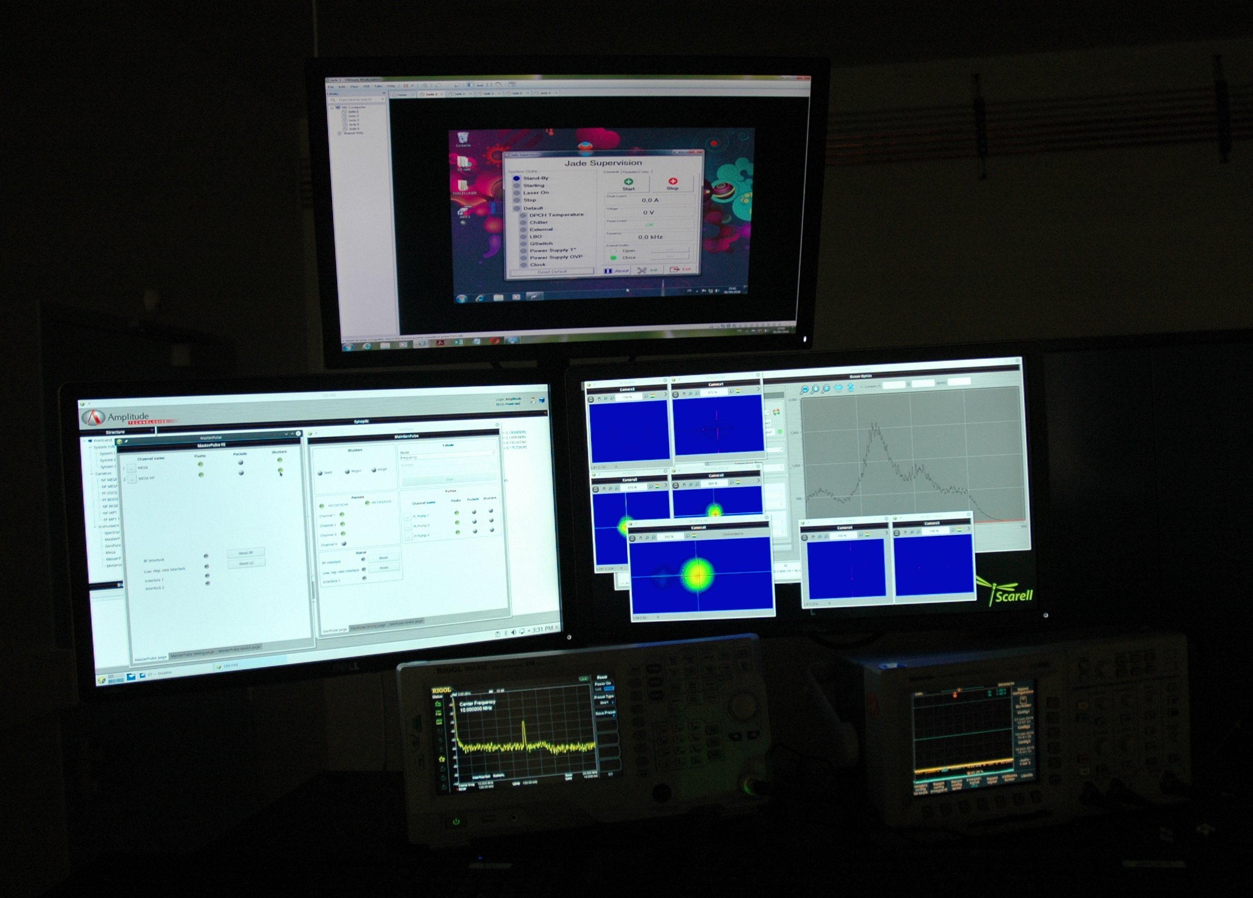
Bilan Fonctionnement
AU QUOTIDIEN
  Démarrage facilité par le Contrôle Commande (CC).
  Système de sécurité fonctionnel.
  Comportement identique jour après jour (E, durée).
  Contrôle du Compresseur et des shutters par le CC pour les utilsiateurs dans chaque salle expérimentale.
  Simplicité d’utilisation + securité = Architecture de commande complexe
  Collaboration avec AT
  Corriger bugs du CC.
  Remontées d’informations de notre part et recherche de solution d’AT (moteur réseau).
  Développement commun pour mesurer la CEP via un spectromètre.
Rencontre des utilisateurs d’ATTOLAB – 7 Novembre 2017 , Orme-les-Merisiers
Notes:
Ou en est on aujourd’hui au sujet de la phase 1 ? pour illustrer ce propos, je vais reprendre le déroulement des opérations les plus importantes.
La réception a été réalisée pour les 2 voies néanmoins, à cette date il manquait un réseau pour un des compresseurs. On a fait le choix de rendre la voie 1 kHz disponible.

Slide 6
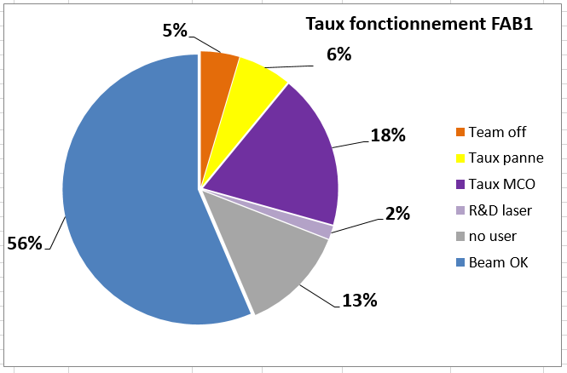
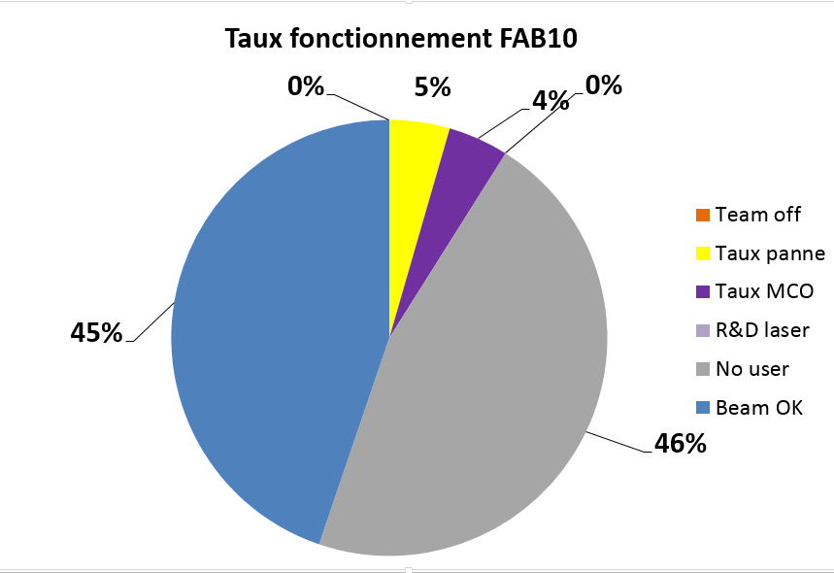
Bilan Fonctionnement
AU QUOTIDIEN
Depuis le 1 janvier 2017
Disponibilité réelle 69%
Disponibilité réelle 91%
Depuis le 15 juillet 2017
Rencontre des utilisateurs d’ATTOLAB – 7 Novembre 2017 , Orme-les-Merisiers
Notes:
Ou en est on aujourd’hui au sujet de la phase 1 ? pour illustrer ce propos, je vais reprendre le déroulement des opérations les plus importantes.
La réception a été réalisée pour les 2 voies néanmoins, à cette date il manquait un réseau pour un des compresseurs. On a fait le choix de rendre la voie 1 kHz disponible.

Slide 7
Bilan Fonctionnement
POINTS A ALMELIORER
  Dérive de pointée dans la salle SE1
  Dérive de la répartition d’énergie dans SE10.
  Dégradation de la CEP dans SE10 par rapport à la salle SE1 (260 mrad dans SE1 390 mrad dans SE10).
  Faisceau ovale en sortie des amplis cryo à brewster
  Etudier la mise en place de contrôle de pointé
  Investigation en cours
  En relation avec AT pour mettre en place une solution corrective
Rencontre des utilisateurs d’ATTOLAB – 7 Novembre 2017 , Orme-les-Merisiers
Notes:
Ou en est on aujourd’hui au sujet de la phase 1 ? pour illustrer ce propos, je vais reprendre le déroulement des opérations les plus importantes.
La réception a été réalisée pour les 2 voies néanmoins, à cette date il manquait un réseau pour un des compresseurs. On a fait le choix de rendre la voie 1 kHz disponible.

Slide 8
Développements FAB coté SLIC
NOUVELLE VOIE FAB1 BIS
5 W <25fs @1kHz
FAB 1bis
15 W <25fs @1kHz
FAB 1
10W <25fs @1kHz
FAB 1
20 W <25fs @10kHz
FAB 10
Ampli
@1kHz
Ampli
@10kHz
Front-End
10kHz@800nm
  Voie consacrée aux développements de l’équipe ATTO du LIDYL
Rencontre des utilisateurs d’ATTOLAB – 7 Novembre 2017 , Orme-les-Merisiers

Slide 9
Développements FAB coté SLIC
NOUVELLE VOIE FAB1 BIS
Compresseur 1 KHz Bis
Optique 4’’
Optique 3’’
SE1
SE10
Juin 2018
Rencontre des utilisateurs d’ATTOLAB – 7 Novembre 2017 , Orme-les-Merisiers
Notes:
Ou en est on aujourd’hui au sujet de la phase 1 ? pour illustrer ce propos, je vais reprendre le déroulement des opérations les plus importantes.
La réception a été réalisée pour les 2 voies néanmoins, à cette date il manquait un réseau pour un des compresseurs. On a fait le choix de rendre la voie 1 kHz disponible.

Slide 10
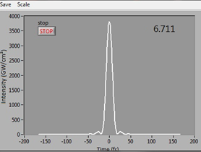
Développements FAB coté SLIC
POST-COMPRESSION sur voie FAB1
100kE du service attribué à SLIC pour mettre en place la
post-compression dans SE1 (Pilote : JF Hergott)
2-3 mJ et 6 fs en sortie du système.
Octobre 2018
Seconde rencontre des utilisateurs d’ATTOLAB – 1 et 2 Décembre 2016 , Orme-les-Merisiers

Slide 11
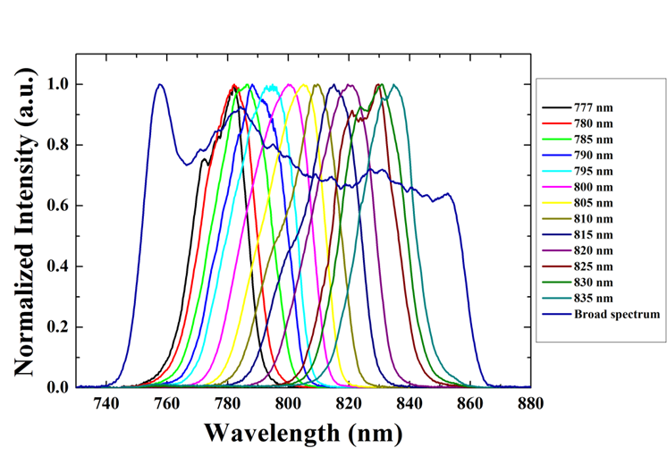
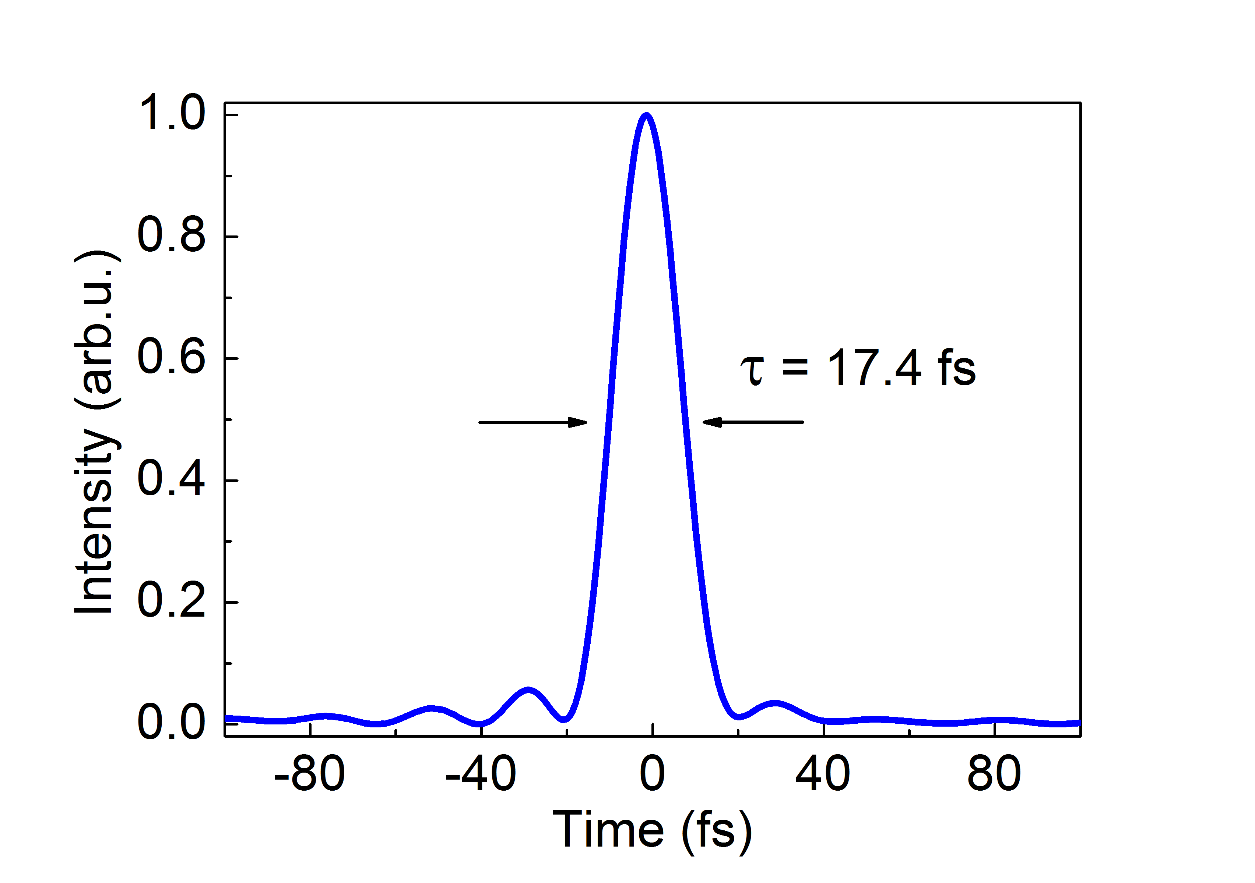
Développements FAB coté AT
ACCORDABILITE
Décembre2017
  Tests sur le front-end 10KHz Impulse
  Tests sur FAB
Mars 2018
COURTE DUREE
  Tests sur FAB
Décembre 2017 & Janvier 2018
CONFIGURATION AMPLIFICATEURS
  Tests en cours sur IMPULSE
D’après X Chen Amplitude Technologies
Rencontre des utilisateurs d’ATTOLAB – 7 Novembre 2017 , Orme-les-Merisiers
Notes:
Ou en est on aujourd’hui au sujet de la phase 1 ? pour illustrer ce propos, je vais reprendre le déroulement des opérations les plus importantes.
La réception a été réalisée pour les 2 voies néanmoins, à cette date il manquait un réseau pour un des compresseurs. On a fait le choix de rendre la voie 1 kHz disponible.

Slide 12
CONCLUSION
ETAT DES LIEUX
  Fonctionnement de la chaine satisfaisant.
  Travail important pour stabiliser les dérives lentes du faisceau
  Incidence des manipes sur la stabilité de la CEP.
  Développements en cours nécessiteront du temps faisceau pour les implémenter.
  Changement des lasers de pompe 1 kHz ?
  Pièces en stock des éléments essentiels du laser ?
Rencontre des utilisateurs d’ATTOLAB – 7 Novembre 2017 , Orme-les-Merisiers
Notes:
Ou en est on aujourd’hui au sujet de la phase 1 ? pour illustrer ce propos, je vais reprendre le déroulement des opérations les plus importantes.
La réception a été réalisée pour les 2 voies néanmoins, à cette date il manquait un réseau pour un des compresseurs. On a fait le choix de rendre la voie 1 kHz disponible.

Slide 13
CONCLUSION
Rencontre des utilisateurs d’ATTOLAB – 7 Novembre 2017 , Orme-les-Merisiers
Notes:
Ou en est on aujourd’hui au sujet de la phase 1 ? pour illustrer ce propos, je vais reprendre le déroulement des opérations les plus importantes.
La réception a été réalisée pour les 2 voies néanmoins, à cette date il manquait un réseau pour un des compresseurs. On a fait le choix de rendre la voie 1 kHz disponible.

Slide 14
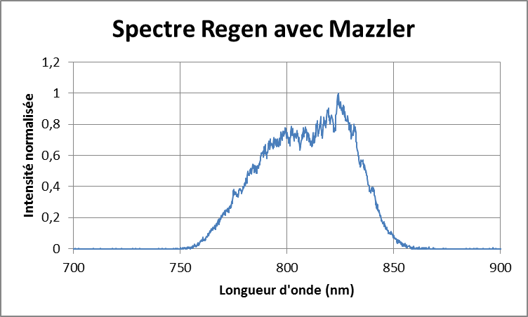
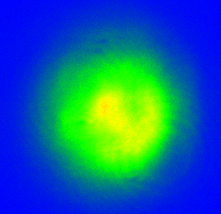

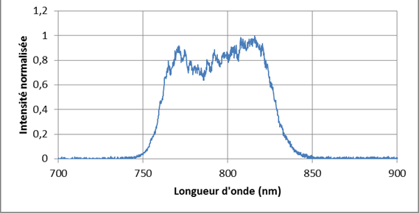
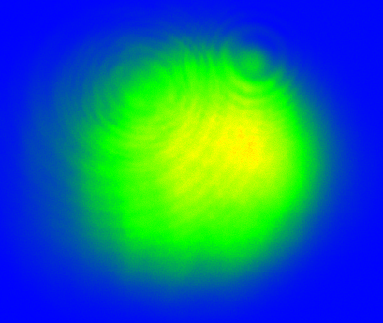
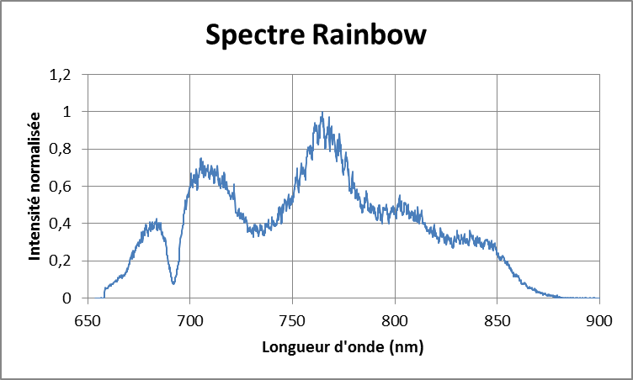
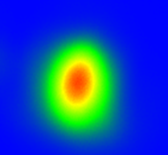
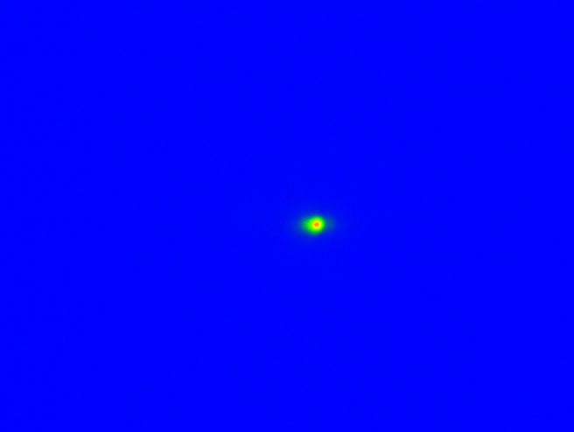
Implémentation dans le laboratoire
Compresseur 1kHz
Pout > 15W
τ<25fs
Compresseur 10kHz
Pout > 20W
τ<25fs
CEP +
Wizzler
Regenerative amplifier 10kHz
Pout~3,5W
Near Field
CEP +
Wizzler
Pre-amplifier 10kHz
Pout~8W
Near Field Far Field
Pulse Picker 1kHz
Pin~8W @ 10kHz
Booster
Gain ~ 200
Far Field
Rainbow CEP 4
P=200mW
Far Field
Stretcher
BP Δλ=150 nm
Design opto-mécanique CEP stable
SE1
10kHz
SE10
1kHz
Pout = 5,6W @10kHz
Pout = 0,24W @1kHz
Ampli Cryo 10kHz
Pout ~29W
FRONT END
Ampli Cryo 1kHz
Pout ~23W
Preampli
Pout ~4W
Poste contrôle
Supervision
Pompes 1kHz
3x20W & 2x25W (Thales)
Pompes 10kHz (Continuum)
60W & 150W
Rencontre des utilisateurs d’ATTOLAB – 7 Novembre 2017 , Orme-les-Merisiers

